Slide 1
Simulation Figure

Slide 2
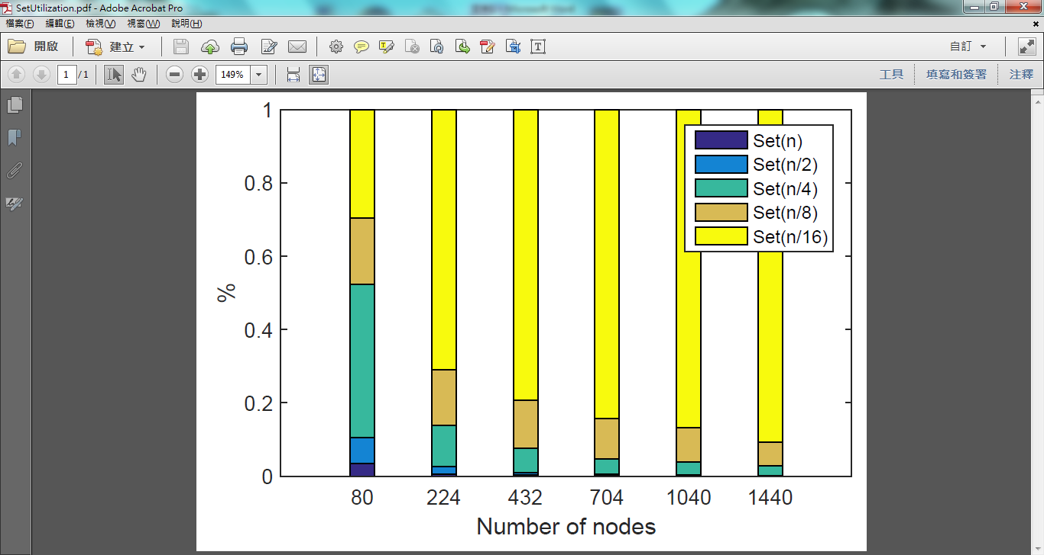
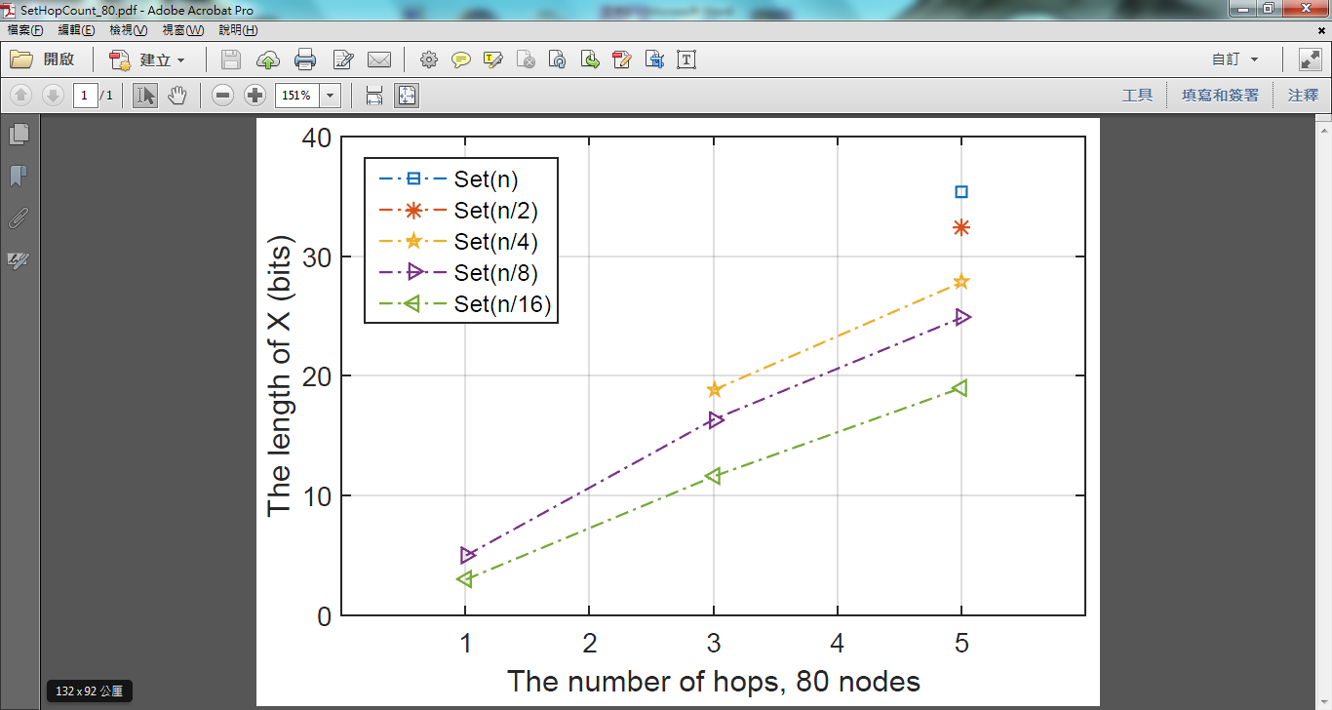
Set
SetUtilization.pdf
SetHopCount_80.pdf
這兩張圖算是綁住的,左邊的圖是利用五個set去計算使用率,並且紀錄選到此set所走的步數以及平均使用的bit數

Slide 3
選定Set使用率最高的
Ex: 80 nodes, 使用的set為 n , n/4
Ex: 224 nodes, 使用的set為 n, n/16
…

Slide 4
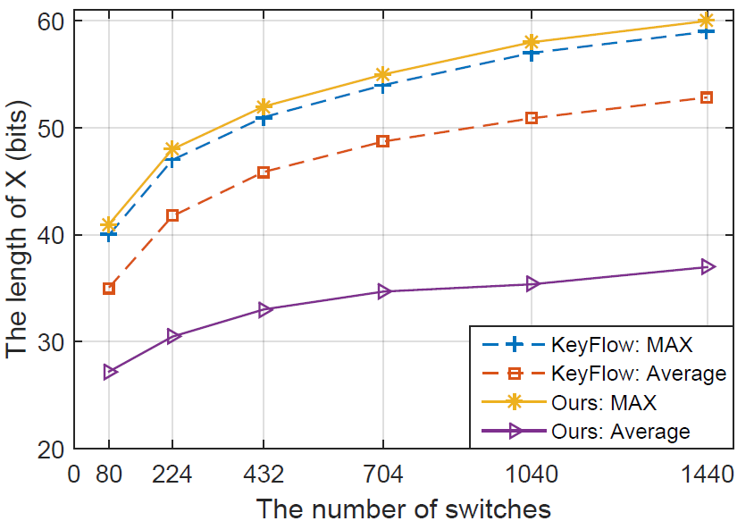
利用選出的兩個set,和keyflow去比較Bit數

Slide 5
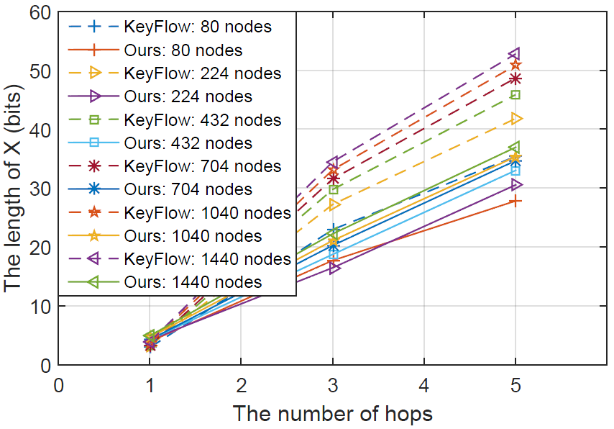
分走的步數來比較平均bit

Slide 6
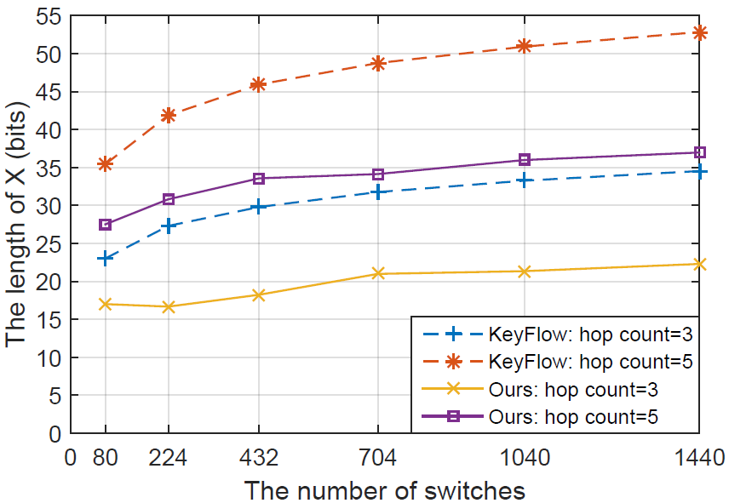
分走的步數來比較平均bit 和上一張一樣的數據,但不同畫法

Slide 7
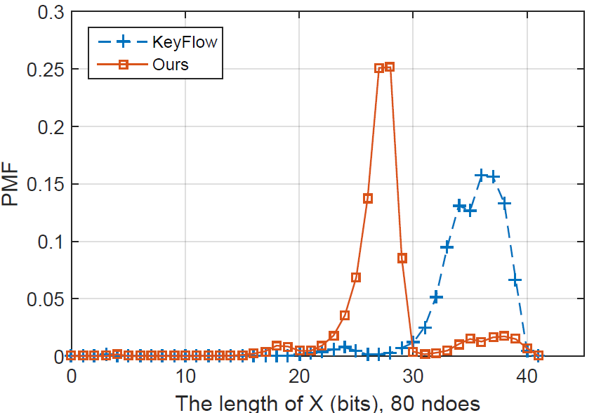
80 nodes, bit數的PMF
PMF_80.pdf

